Slide 1

Pedido de Acesso à Informação

Slide 2


Slide 3

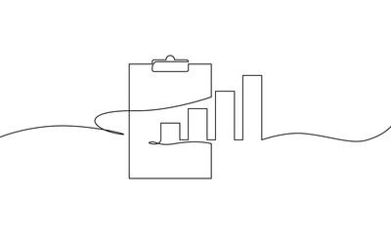



PEDIDOS DE ACESSO À INFORMAÇÃO
Os Pedidos de Acesso à Informação podem ser apresentados por qualquer pessoa ao Tribunal de Contas, sendo o procedimento regido pela Lei N° 12.527/2011 e pela Resolução 45/2014 do próprio Tribunal.
Os pedidos de acesso podem ser formulados pelos seguintes meios:
Preenchimento de formulário eletrônico no Portal deste Tribunal
Correspondência à Ouvidoria ou ao Protocolo
Telefone, pela linha direta com a Ouvidoria
Peticionamento eletrônico via e-Contas Paraná
01
34

Slide 4
Os Pedidos de Acesso à Informação, quando formulados por intermédio da Ouvidoria de Contas, são, após a triagem realizada pela Unidade, encaminhados à Diretoria de Protocolo para fins de autuação e distribuição.
Após a autuação, a Diretoria de Protocolo informa o número do processo à Ouvidoria, que passa a comunicar o interessado para fins de acompanhamento.
Dessa forma, a Ouvidoria constitui-se como uma das portas de entrada dos requerimentos, facilitando o acesso do usuário do serviço público ao Tribunal de Contas para essa finalidade.
Nesse contexto, no exercício de 2025, foram registradas no Sistema Conte Pra Ouvidoria – CPO 226 manifestações classificadas pelo cidadão como Pedido de Acesso à Informação, nos termos da Lei Nº 12.527/2011.
Todavia, durante a análise de triagem realizada pela Ouvidoria, verificou-se que 05 dessas manifestações, embora cadastradas como pedidos de acesso, não se enquadravam propriamente como requerimentos nos termos da Lei, tratando-se, em sua maioria, de orientação (como informações sobre prazos, procedimentos ou sobre o órgão competente), ou ainda de pedidos direcionados a outros entes que não o TCE-PR. Nesses casos, a Ouvidoria prestou resposta orientativa diretamente ao cidadão, não havendo encaminhamento para autuação.
Assim, após a triagem, foram encaminhadas à Diretoria de Protocolo 221 manifestações que efetivamente atendiam aos requisitos legais para tramitação como Pedidos de Acesso à Informação, conforme a Lei Nº 12.527/2011 e a Resolução Nº 45/2014 deste Tribunal.
Dentre essas, a Diretoria de Protocolo autuou 187 manifestações como novos processos de requerimento de Acesso à Informação. Outras 15 como Requerimentos Externos e outras 15 manifestações foram juntadas a processos já em trâmite neste Tribunal, não havendo, portanto, a autuação de novos feitos, nos termos da Resolução Nº 45/2014.
Adicionalmente, a Diretoria de Protocolo respondeu diretamente à Ouvidoria que outras 4 manifestações não atendiam os requisitos mínimos para autuação.
02

Slide 5
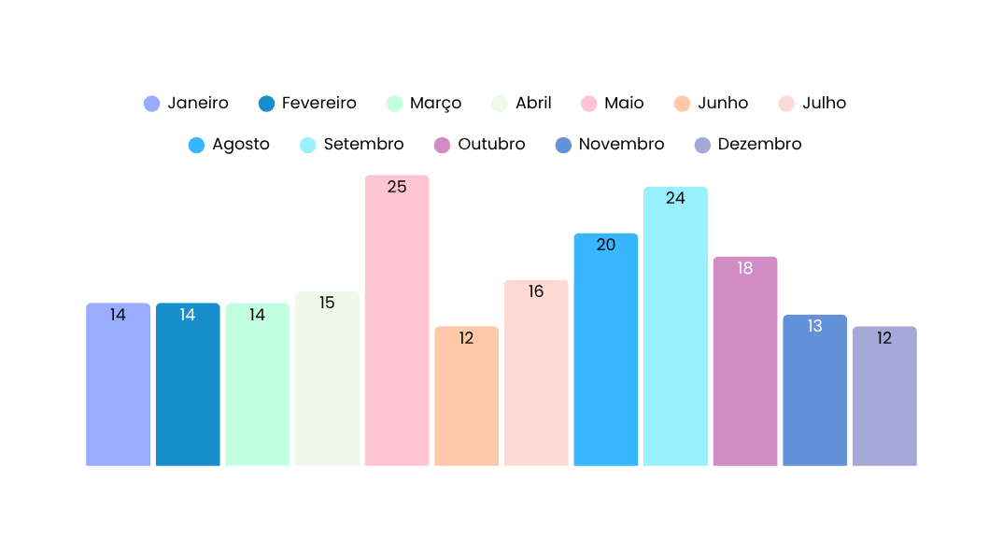
TOTAL DE PEDIDOS DE ACESSO À INFORMAÇÃO
Conforme já demonstrado, os Pedidos de Acesso à Informação podem ser apresentados por diversos meios neste Tribunal de Contas.
Assim, considerando os pedidos recepcionados pela Ouvidoria e aqueles encaminhados diretamente à Diretoria de Protocolo, tramitaram no Tribunal, em 2025, 197 processos formais de Pedidos de Acesso à Informação.
O quantitativo de processos autuados mês a mês, poderá ser visualizado no gráfico ao lado:
Solicitação
03

Slide 6
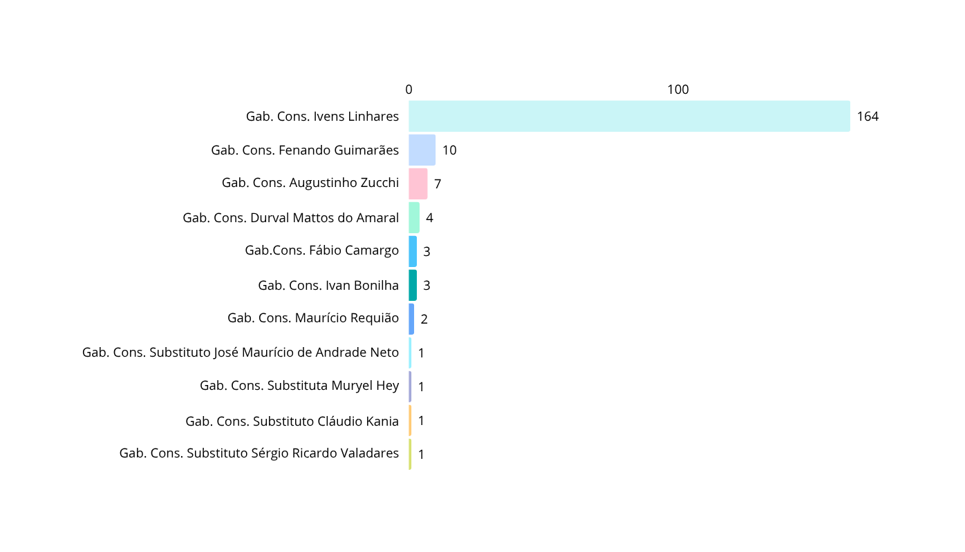
DISTRIBUIÇÃO DE PEDIDOS DE ACESSO À INFORMAÇÃO
A distribuição dos Pedidos de Acesso à Informação ocorreu conforme determinação regimental e em atenção ao disposto na Resolução N° 45/2014, assim se apresentando:
Solicitação
04

Slide 7








REQUERENTES DOS PEDIDOS DE ACESSO À INFORMAÇÃO
Considerando os dados gerenciais extraídos do sistema Trâmite e de controles criados por esta Ouvidoria, é possível observar de forma genérica, que os requerentes se distribuem da seguinte forma:
MASCULINO
PESSOA JURÍDICA E AFINS
FEMININO
126
10
61
05

Slide 8
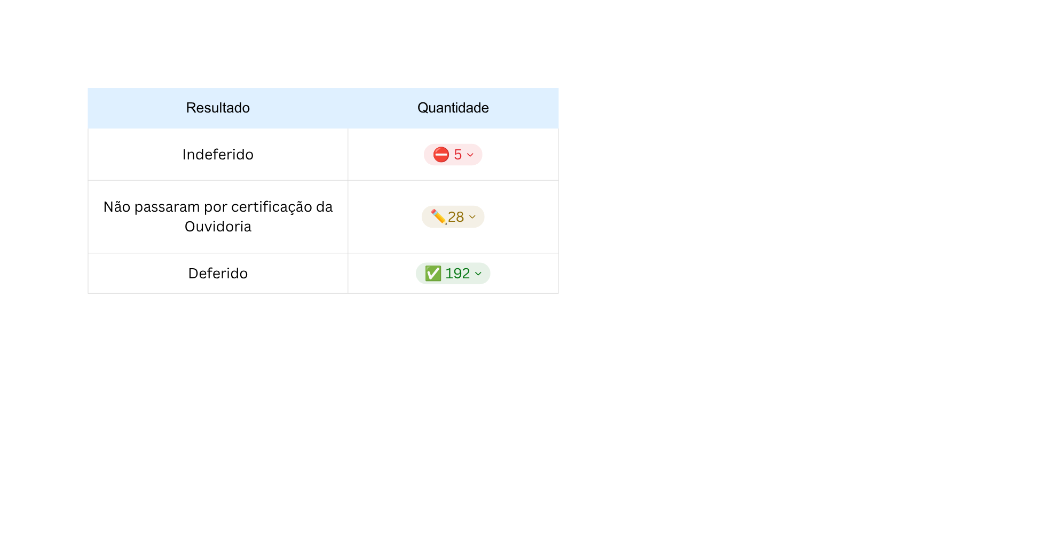
DEFERIMENTO E INDEFERIMENTO
DOS PEDIDOS DE ACESSO À INFORMAÇÃO
No tocante aos pedidos fundamentados na Lei de Acesso à Informação (Lei Nº 12.527/2011), do total de 197 pedidos protocolados neste Tribunal de Contas, 192 foram deferidos de forma imediata, 5 foram indeferidos e 28 do total autuado não passaram por certificação da Ouvidoria de Contas, conforme demonstrado a seguir:
Na análise dos Pedidos de Acesso à Informação, verificou-se que, nos casos de indeferimentos, estes se deram quando os interessados solicitavam informações de: I - caráter pessoal protegidas pela Lei Geral de Proteção de Dados; II - processos de Denúncias onde o sigilo é resguardado; III - pedido desproporcional e de forma genérica e IV - por extrapolar as competências deste Tribunal.
06

Slide 9






  Nossas atividades sendo compartilhadas
A SERVIÇO DO
CIDADÃO

